Slide 1
Mid-term review (1)
Dr. Ehab Atta

Slide 2
2- عِتَابٌ وَفَخْرٌ - المُتَنَبِّي (+ الاستعارة المكنية)
3- يوم العيد
1- السلطان مراد الأول
4- الناسك والضيف
5- أَخْلَاقُ النَّبِيِّ 
6- آدَابُ المُتَعَلِّم
7- العُلُومُ الَّتِي يَحْتَاجُ إِلَيْهَا المُفَسِّر

Slide 3
السلطان مراد الأول
Dr. Ehab Atta

Slide 9
عِتَابٌ وَفَخْرٌ - المُتَنَبِّي (+ الاستعارة المكنية)
Dr. Ehab Atta

Slide 17
يَوْمُ العِيد
Dr. Ehab Atta

Slide 18
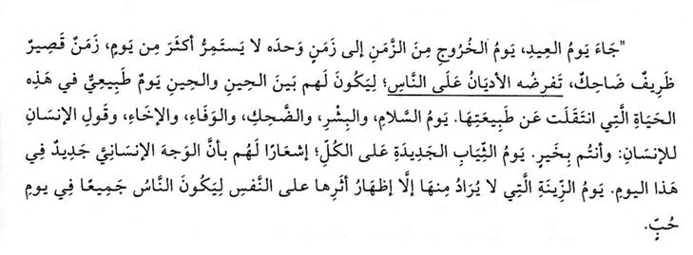

Slide 25
النَّاسِك وَالضَّيْف
Dr. Ehab Atta

